Slide 1

Опыт проведения Недели здоровья в доу
«Кузнецовский детский сад «Улыбка»
Подготовила:
старший воспитатель
Смирнова Е.Г.

Slide 2
Цель:
Формирование здорового образа жизни
Воспитание положительных эмоций

Slide 3
Задачи:
1.Развивать познавательный интерес воспитанников к компонентам здорового образа жизни;
2.Формировать навыки ухода за телом, создавать условия для закаливания;
3.Сформировать знания детей о витаминах и полезных продуктах;
закаливание воспитанников
Организация двигательной активности и закаливание воспитанников

Slide 4
ПОНЕДЕЛЬНИК:
«Я и моё тело»
Девиз:
Ты должен знать своё тело,
Знать и любить.
Самое первое дело-
В мире с ним жить.

Slide 5

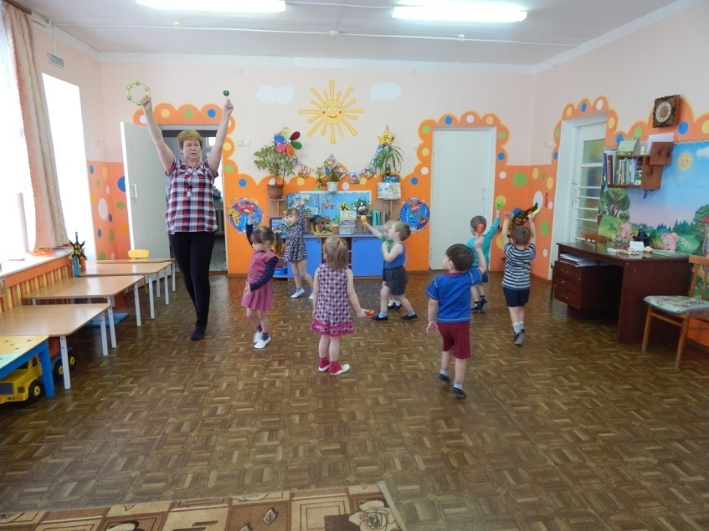
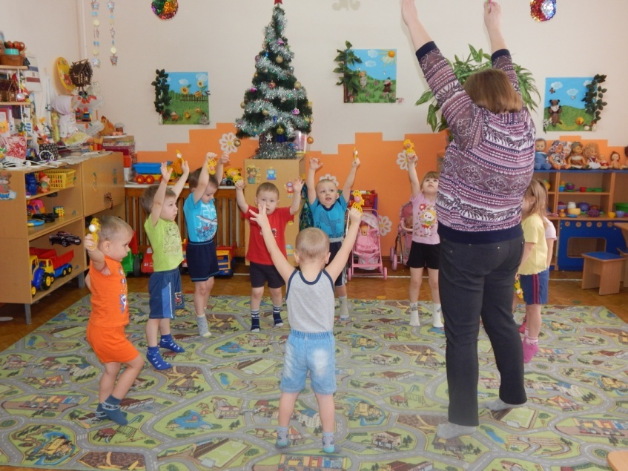
УТРО начинается с зарядки
Вот уж в детский сад пора!
Поспешите, детвора!
Быстро встанем по порядку –
Дружно сделаем зарядку!

Slide 6
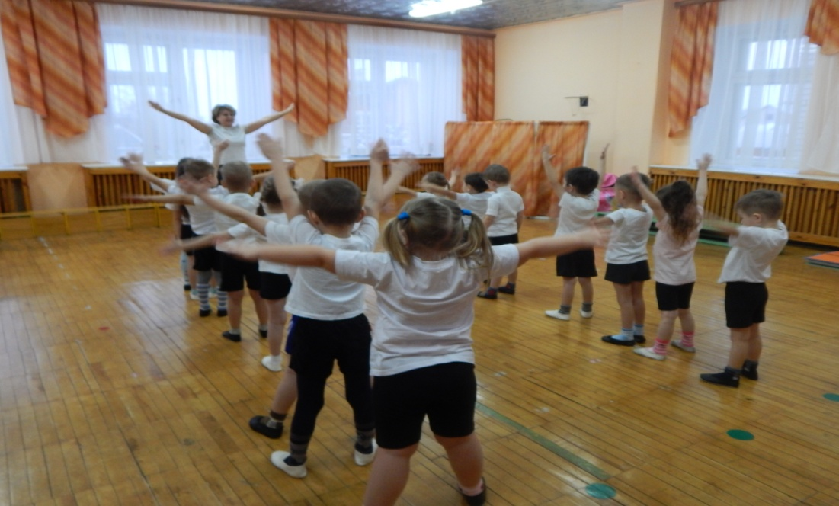
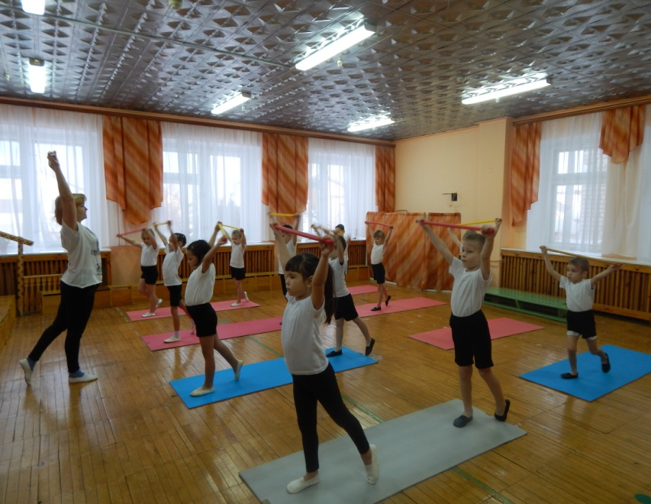
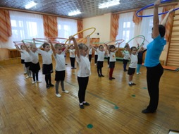

Slide 7
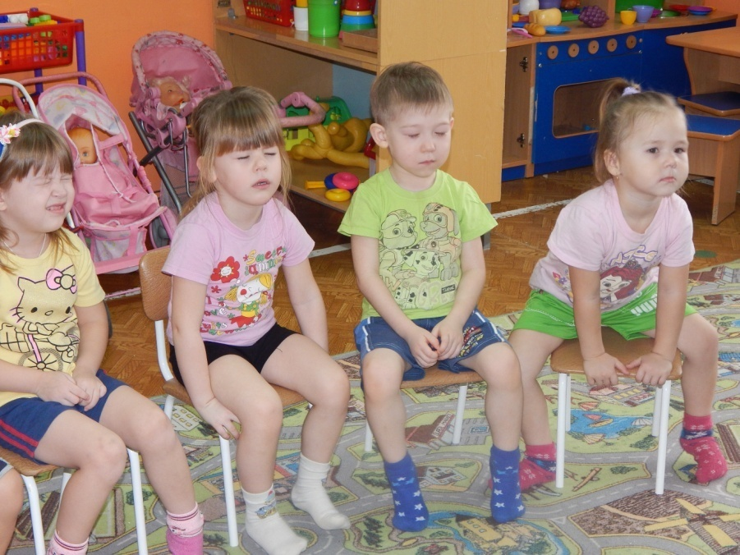
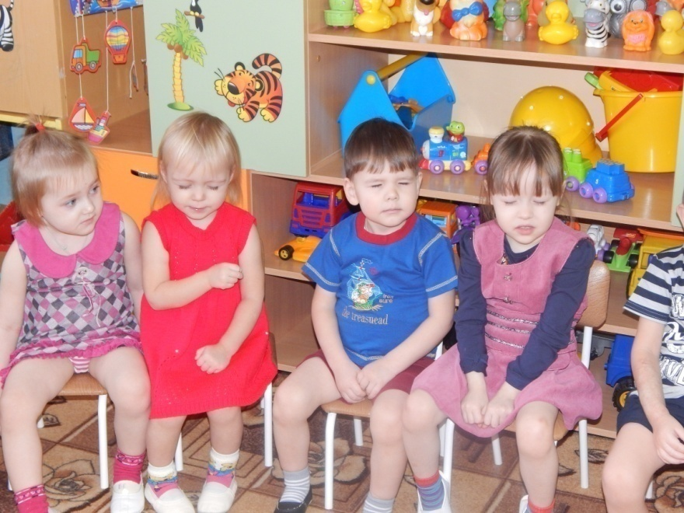
Гимнастика для глаз
Мы гимнастику для глаз
Выполняем каждый раз.
Вправо, влево, кругом, вниз,
Повторить ты не ленись.
Укрепляем мышцы глаза.
Видеть лучше будем сразу.

Slide 8
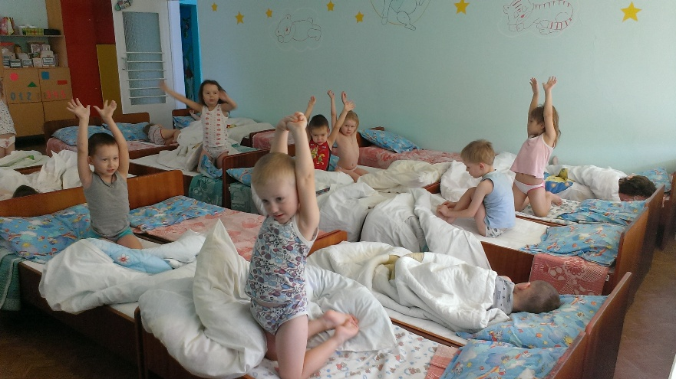
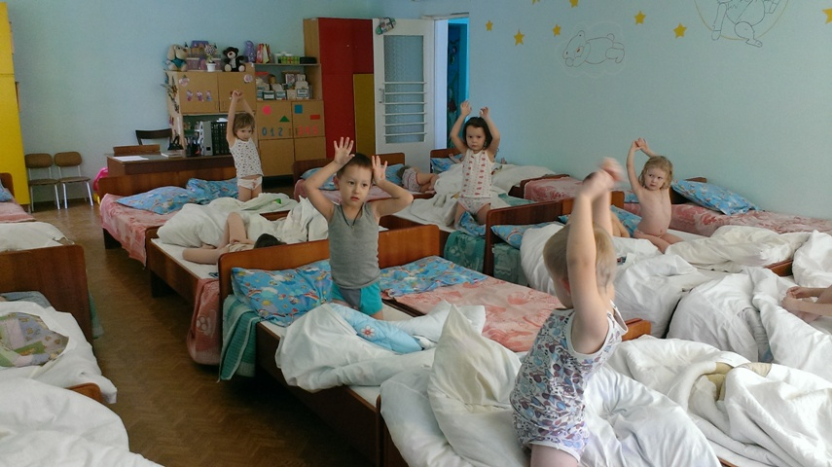
Гимнастика пробуждения
Сны волшебные как сказки
Детям сонным подарил
Мы проснулись, потянулись,
С боку на бок повернулись,

Slide 9
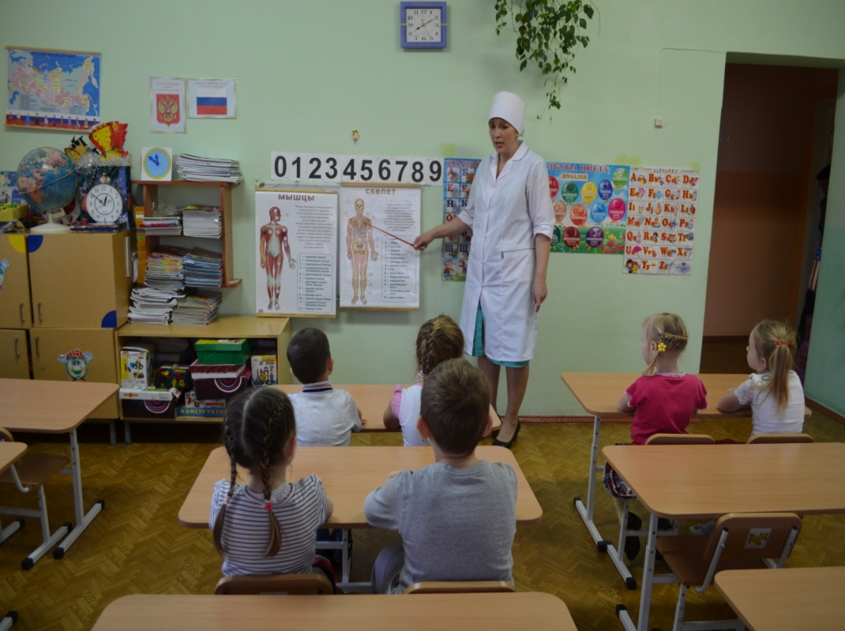
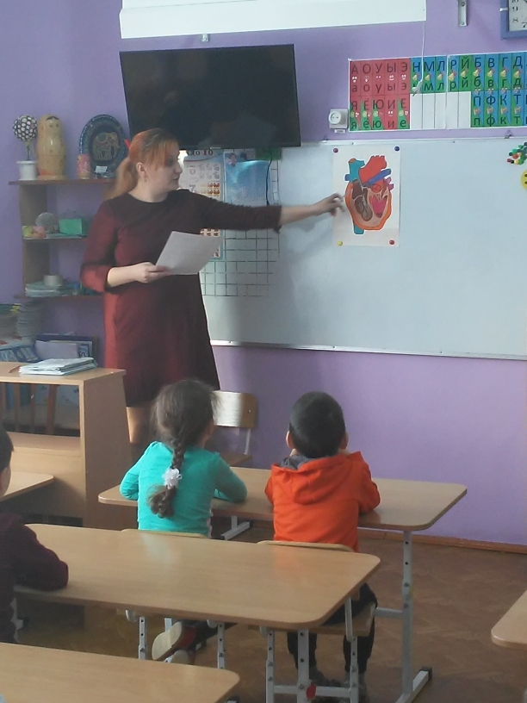
Беседы

Slide 10
Вторник
«Чистота- залог
здоровья»
Девиз:
У здоровья есть
враги, с ними дружбы не
води.

Slide 11
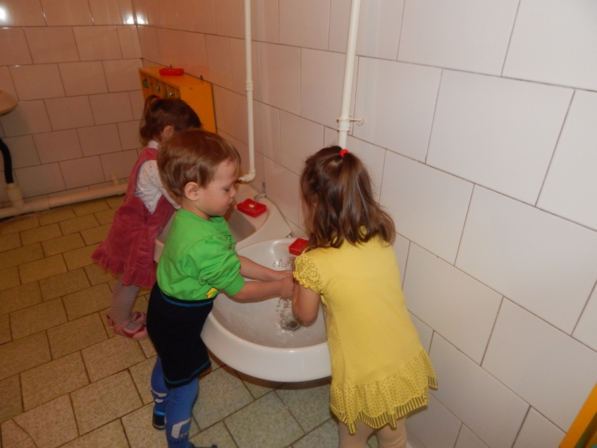
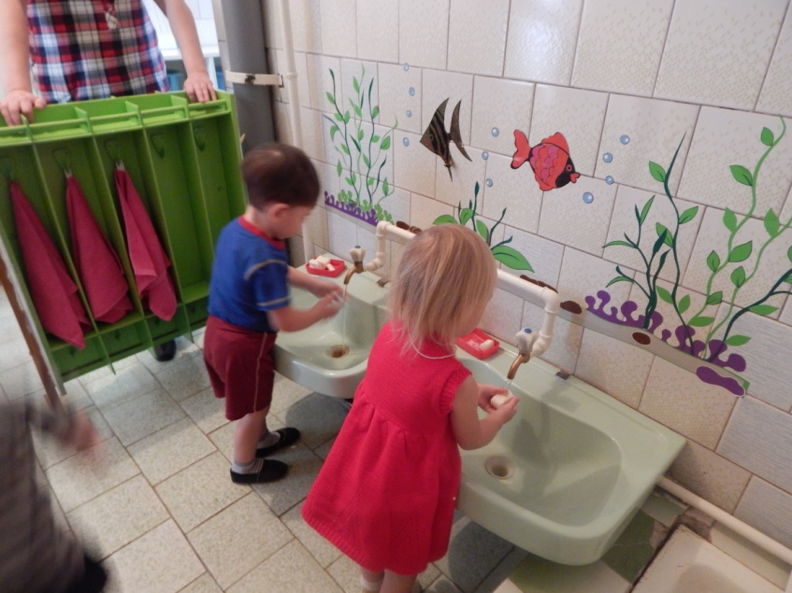
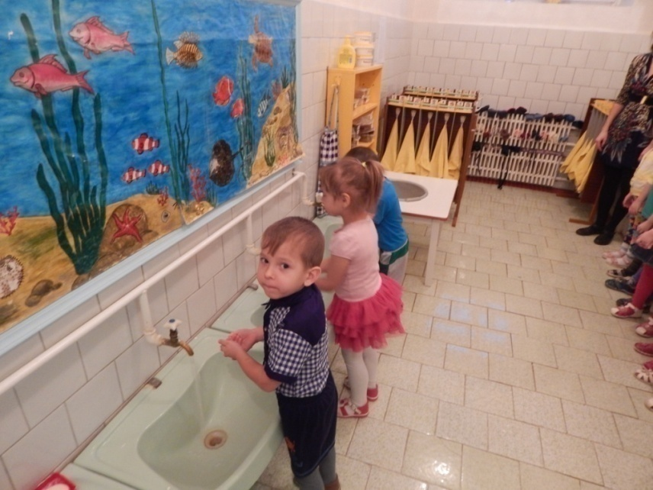
Водные процедуры
Теплою водою
Руки чисто мою
Кусочек мыла я возьму
И ладошки им потру

Slide 12
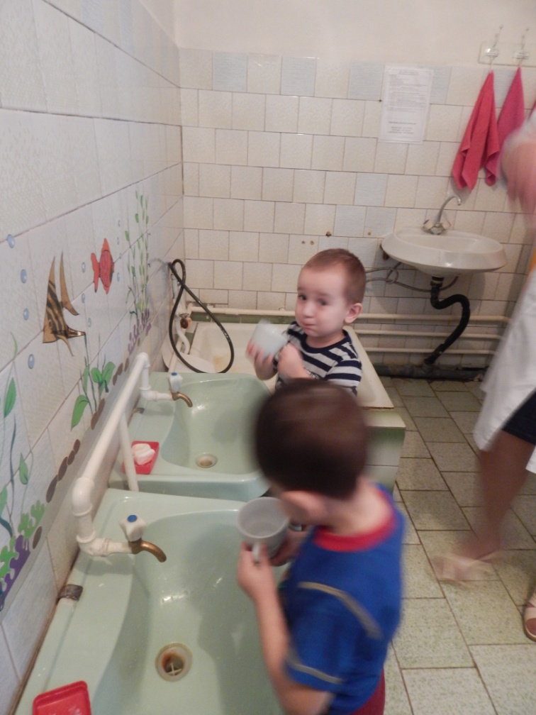
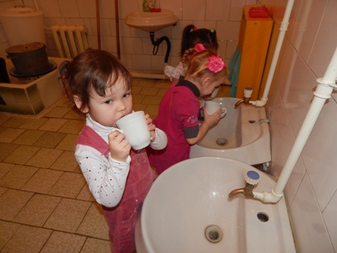
Полоскание ротовой полости после приёма пищи

Slide 13


Чтение художественной литературы

Slide 14


Работа с родителями:
памятки
консультации

Slide 15
Среда
«Мы и витамины»
Девиз:
Чтоб расти и
развиваться, нужно
правильно питаться.

Slide 16
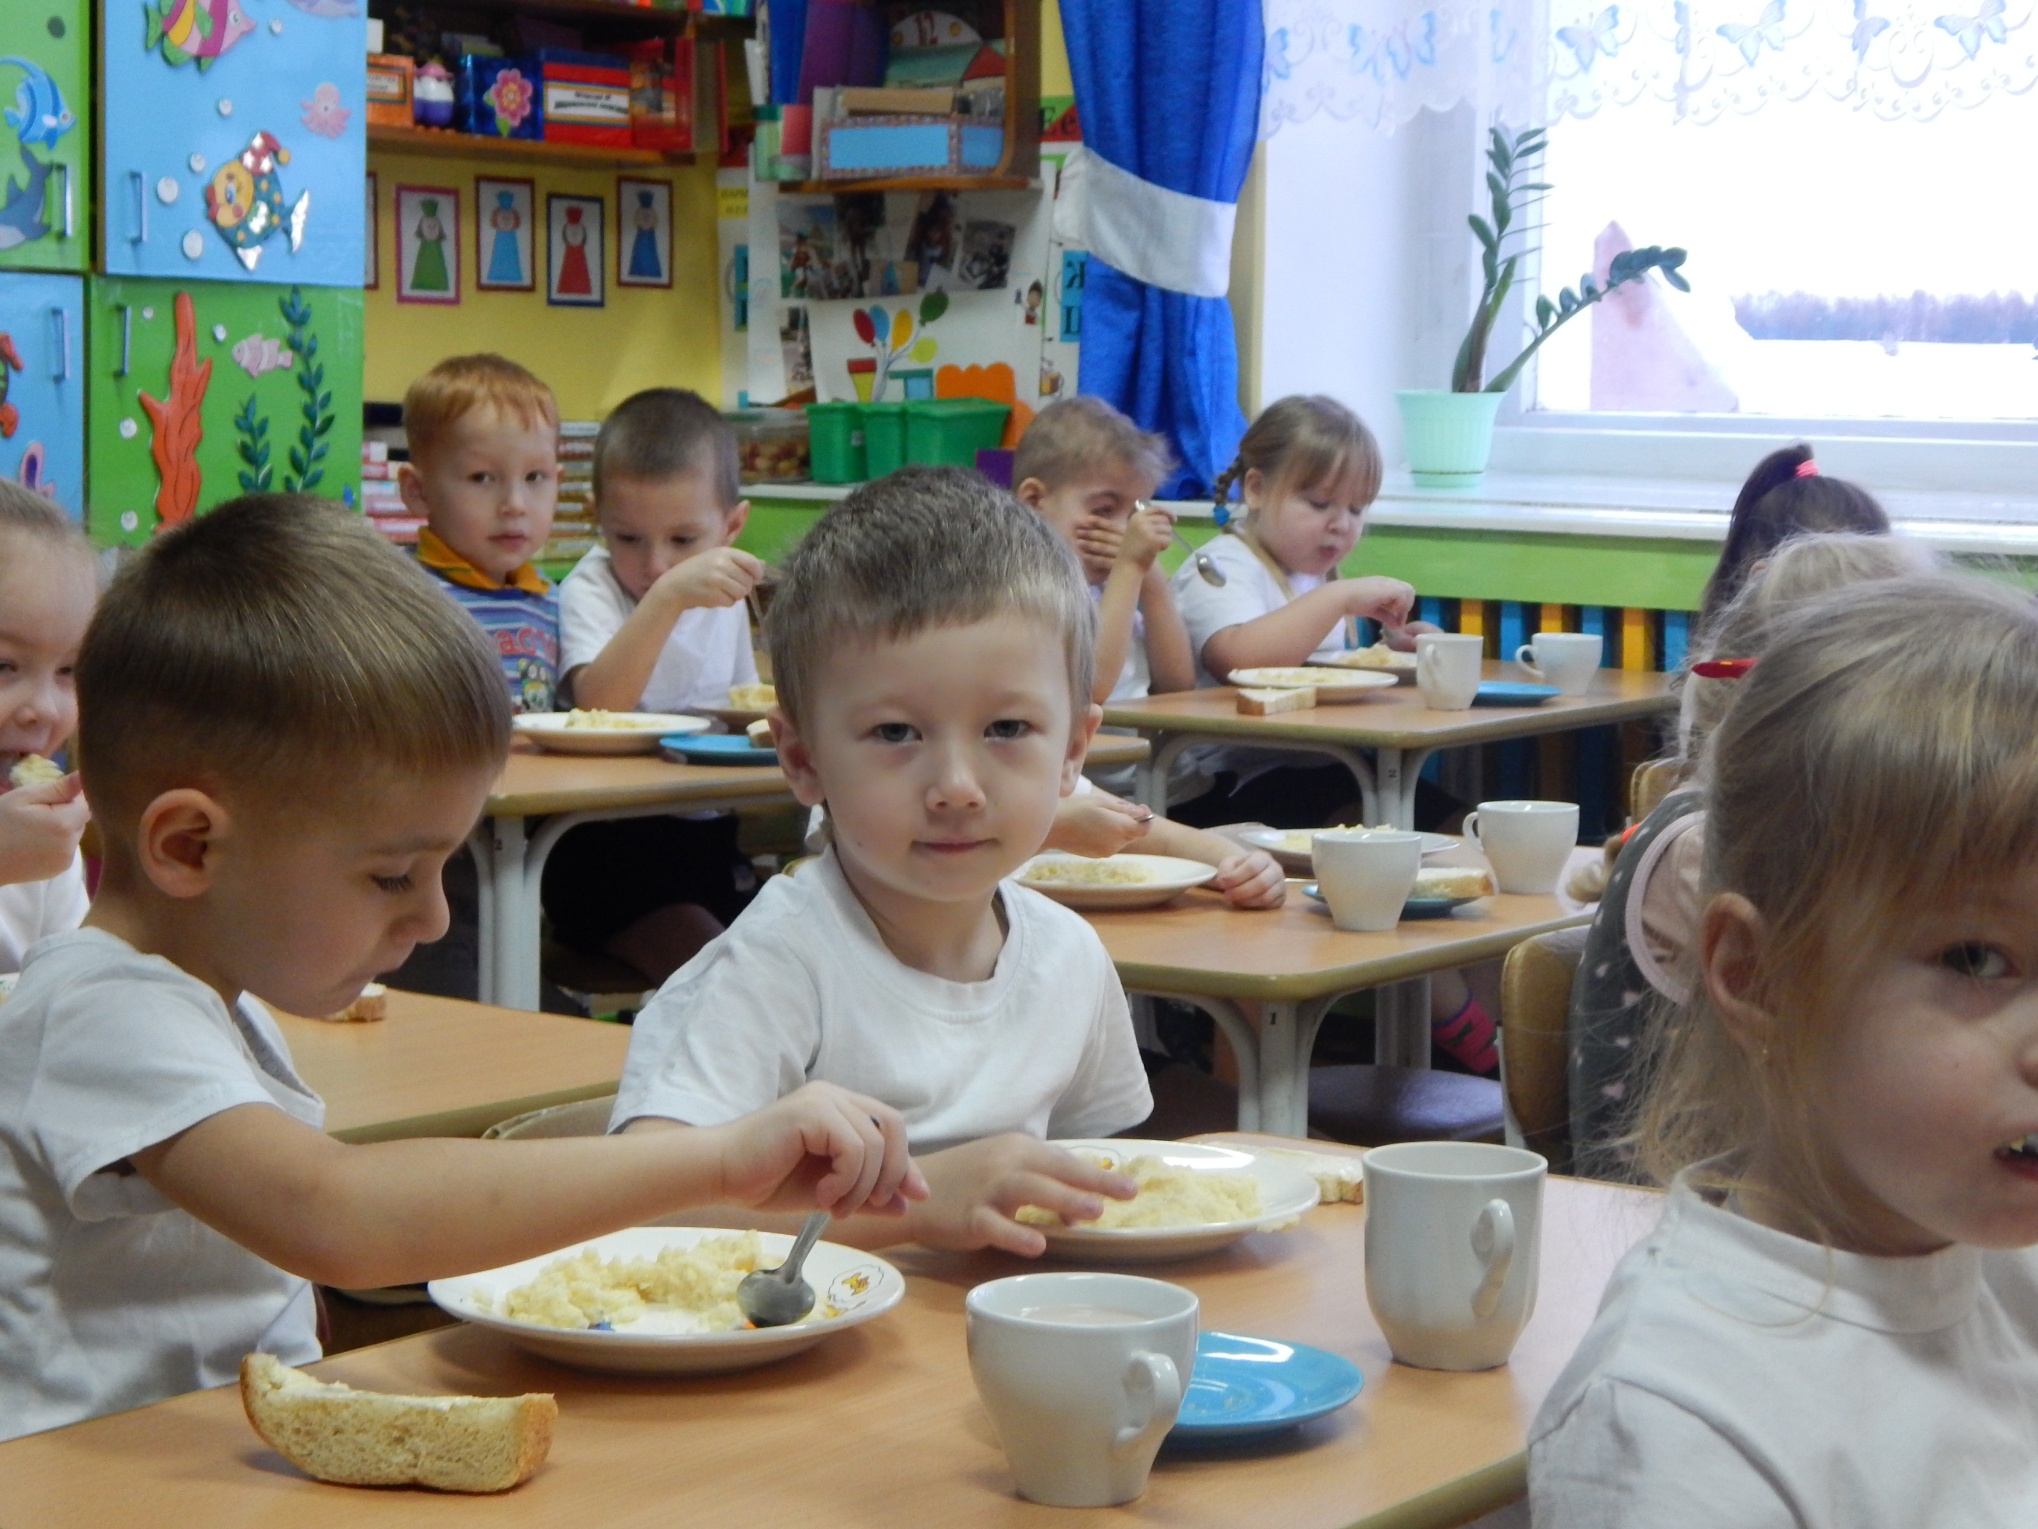
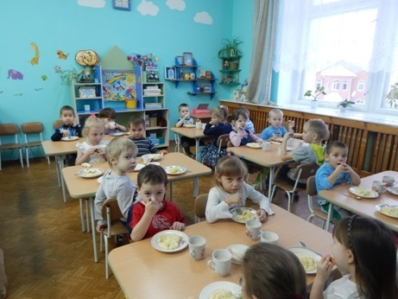

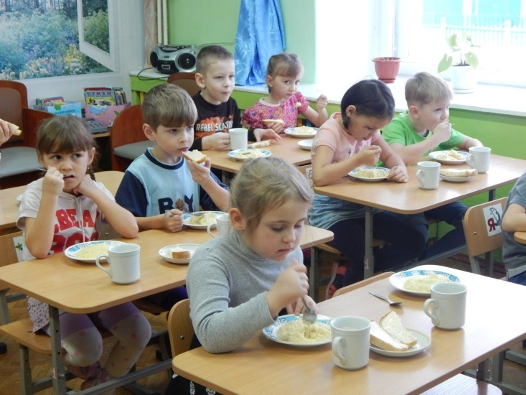
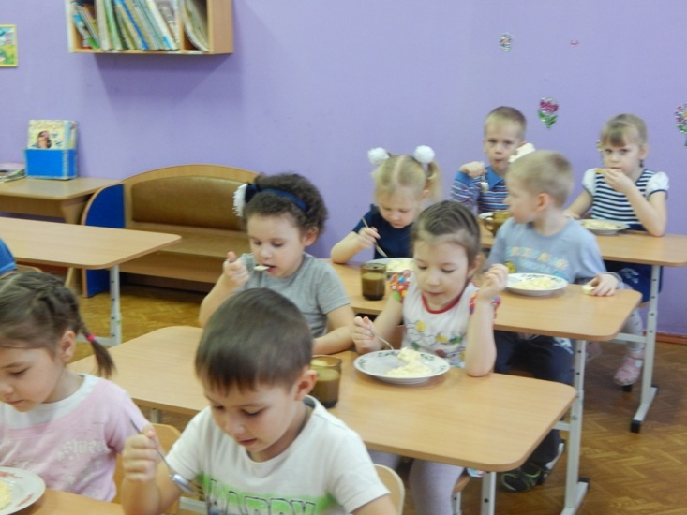

Slide 17
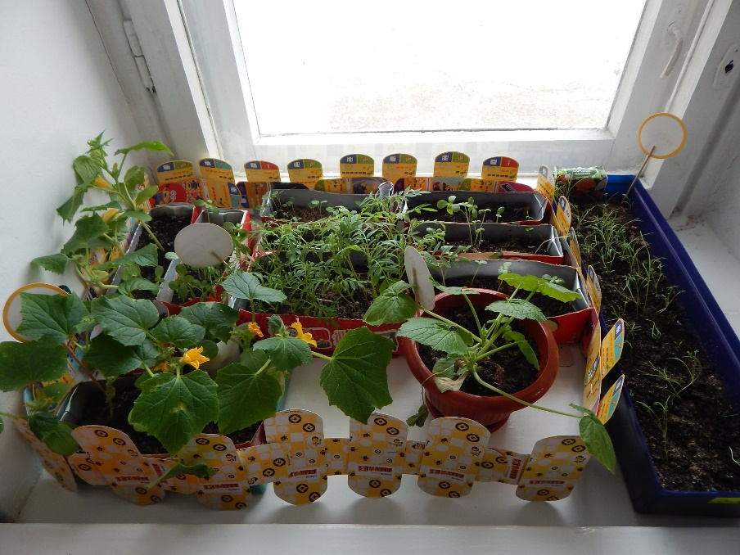
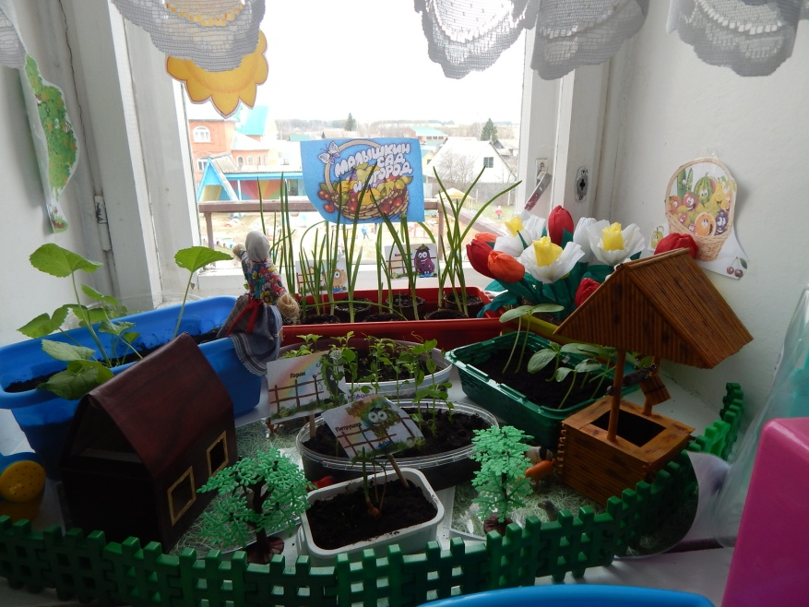
Выставка «Огород на окне»

Slide 18
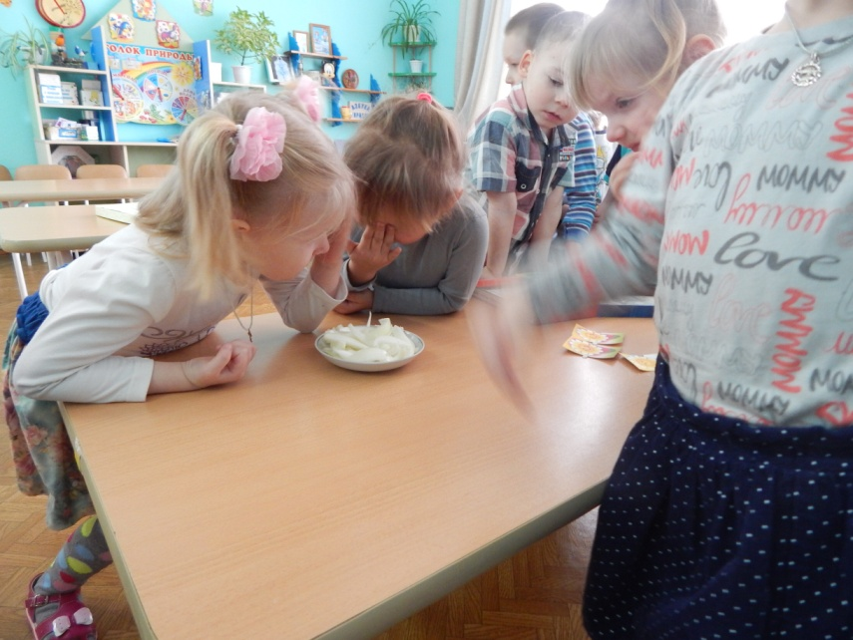
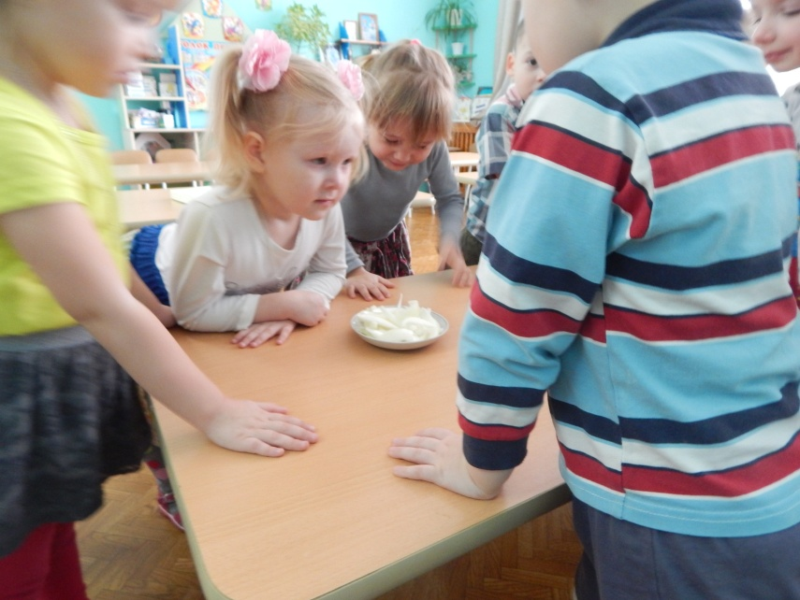
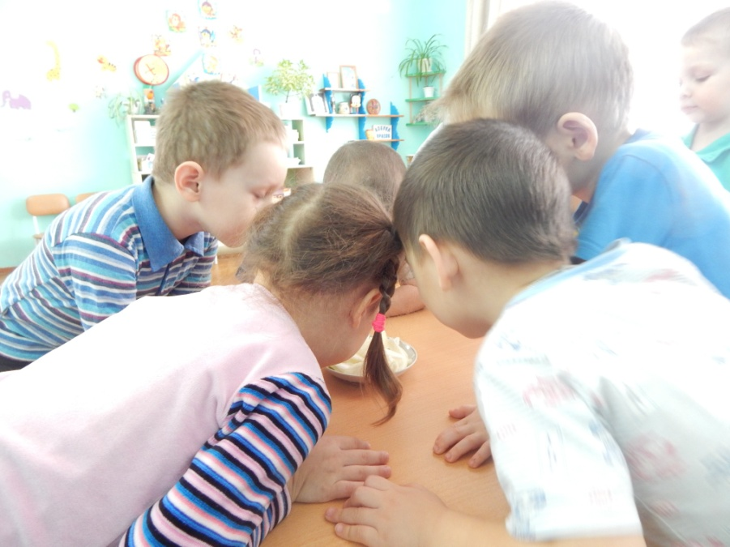
Фитотерапия
Если хочешь быть здоровым,
Ешь чеснок и лук.
В них есть много витаминов,
Они помогут от всех недуг.

Slide 19
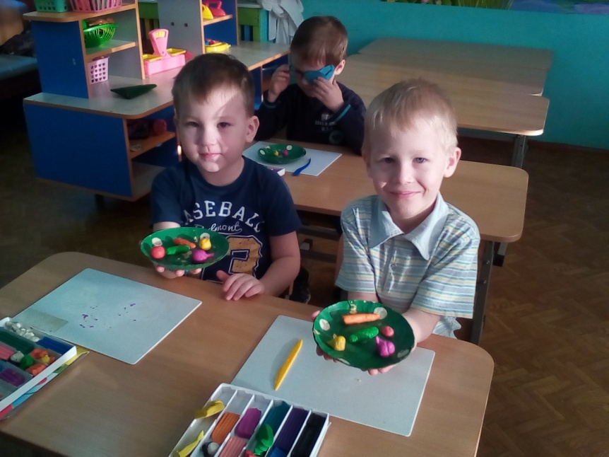
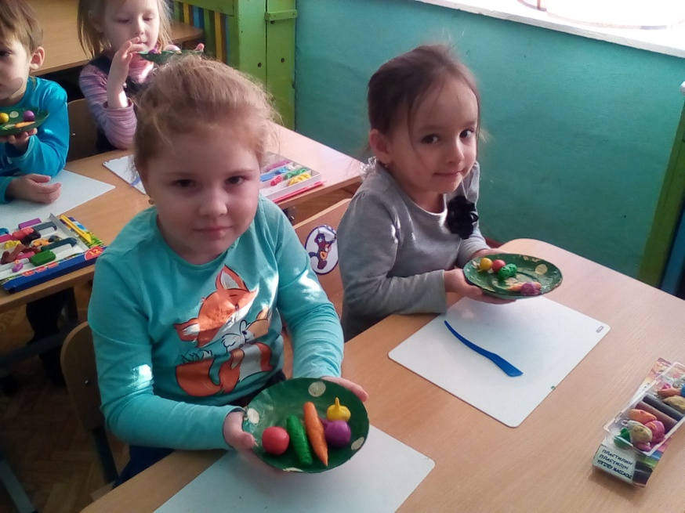
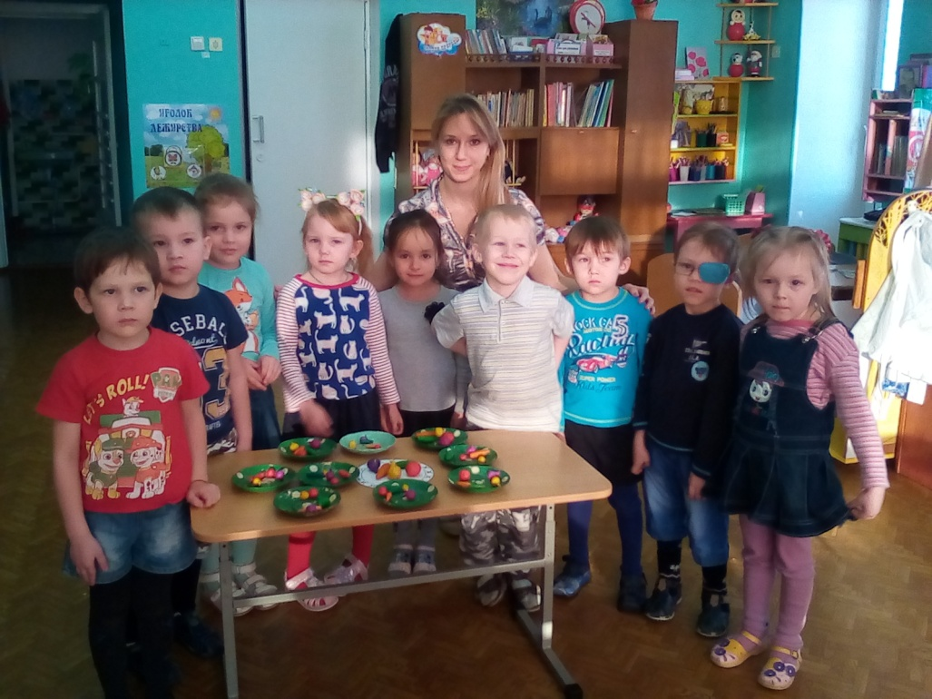
Лепка «Овощи»

Slide 20
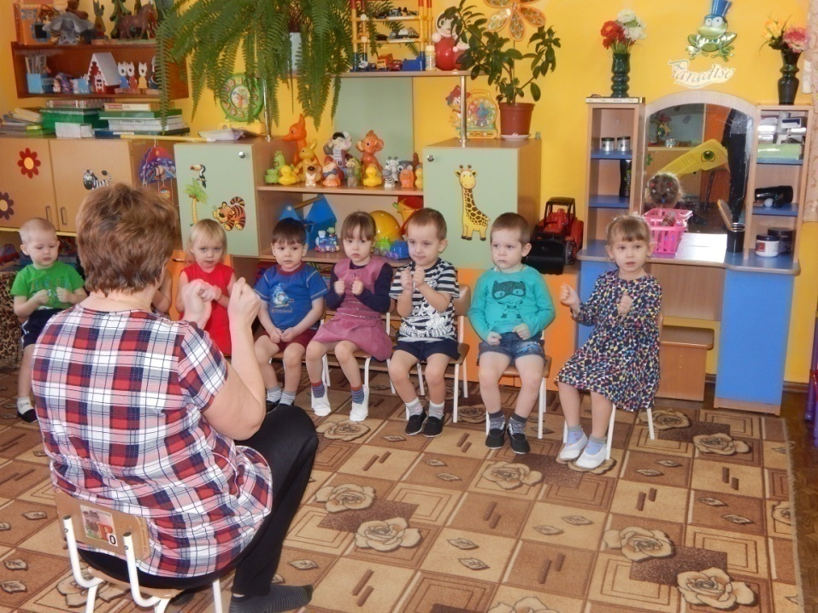
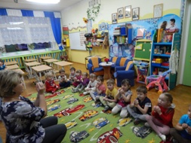
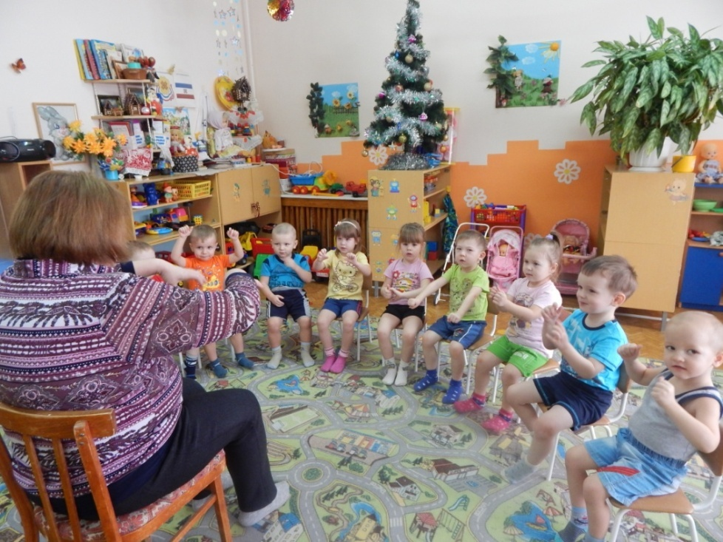
Пальчиковая гимнастика

Slide 21
Четверг
«И дома и в саду со спортом я дружу».
Девиз:
Для здоровья важен спорт,
Чтоб болезням дать отпор.

Slide 22
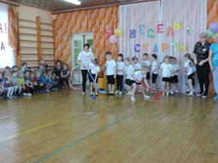
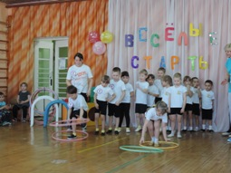
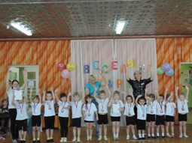
Весёлые старты

Slide 23
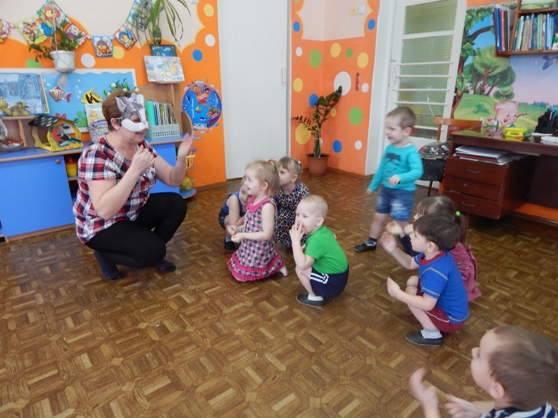
Подвижная игра –
занимает особое место в развитии
ребёнка-дошкольника.

Slide 24
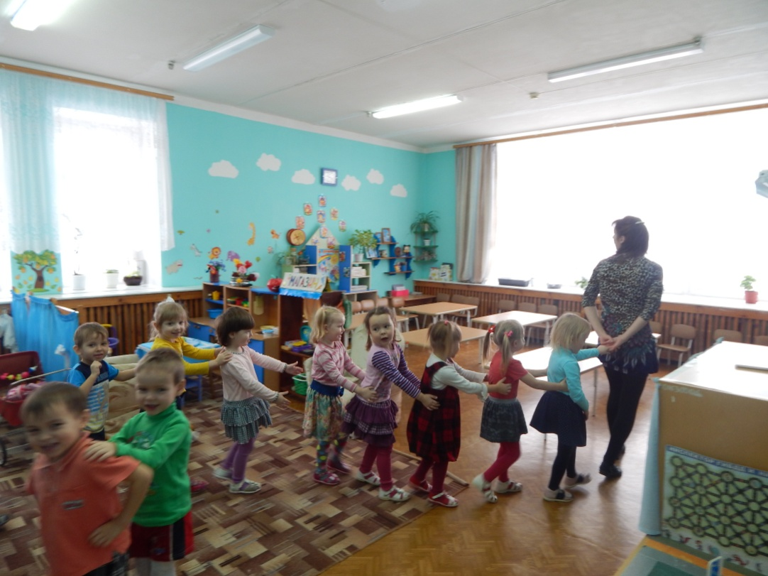
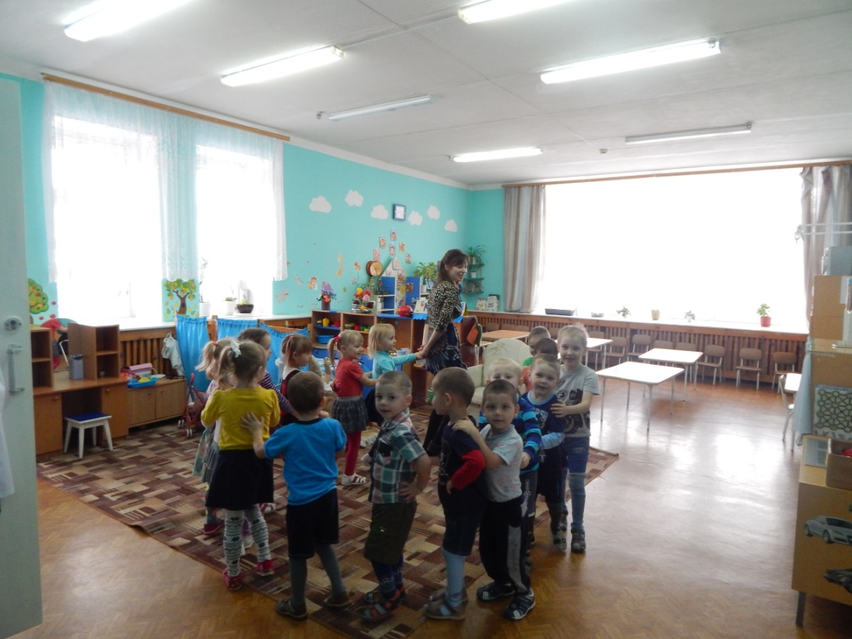

Slide 25
Пятница
«Если хочешь быть здоров - закаляйся»
Девиз:
Все почаще закаляйтесь,
И болезням не давайтесь.
Чтоб здоровым быть,
И до ста лет дожить.

Slide 26
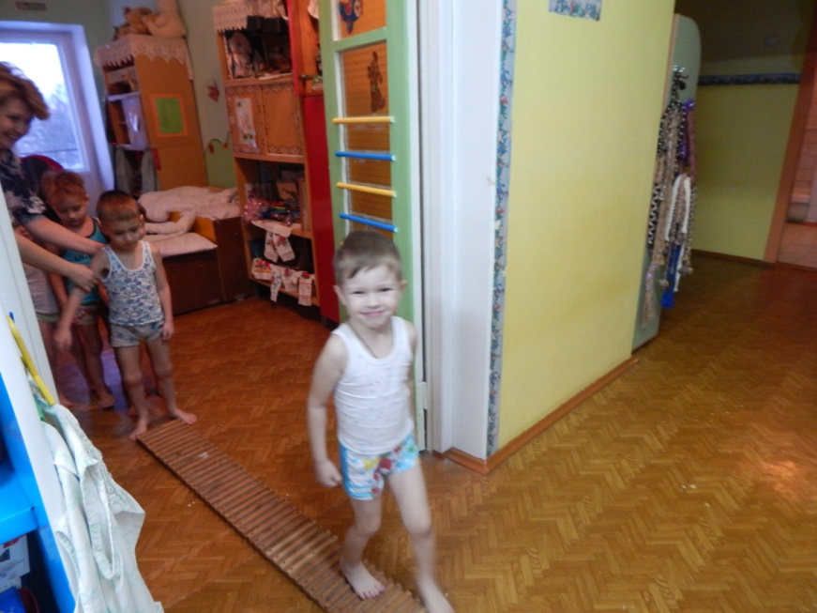
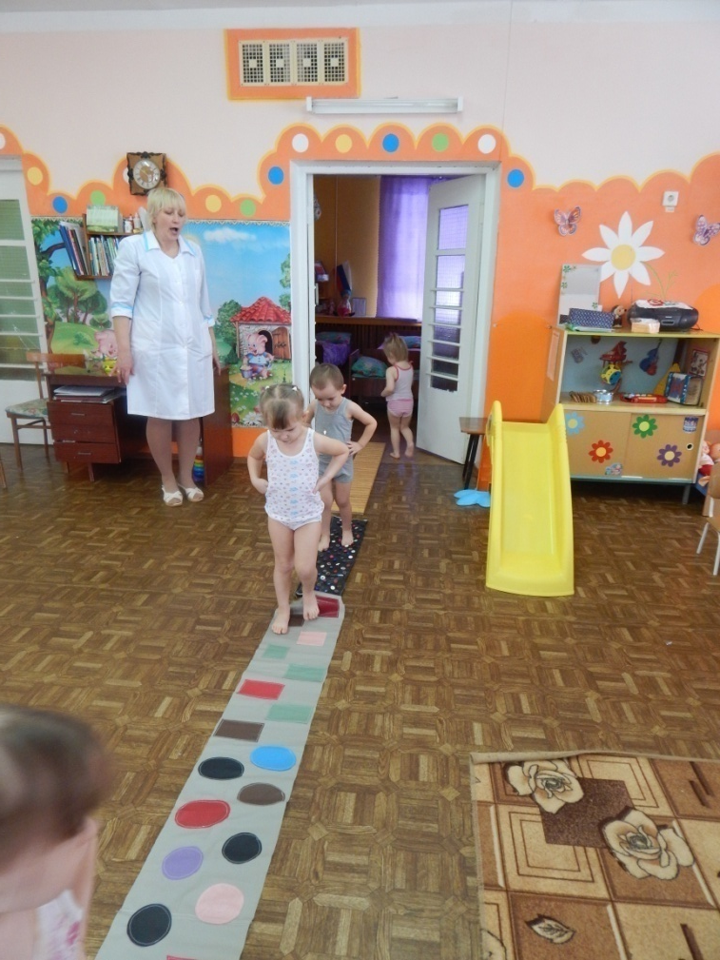
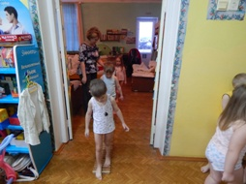
Босохождение по дорожкам здоровья

Slide 27
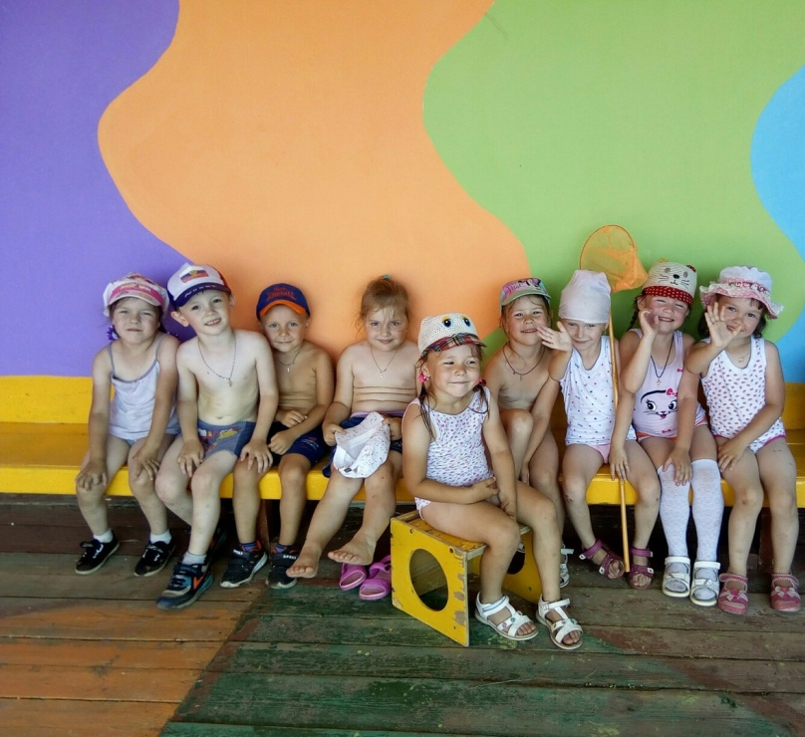
Солнечные ванны

Slide 28
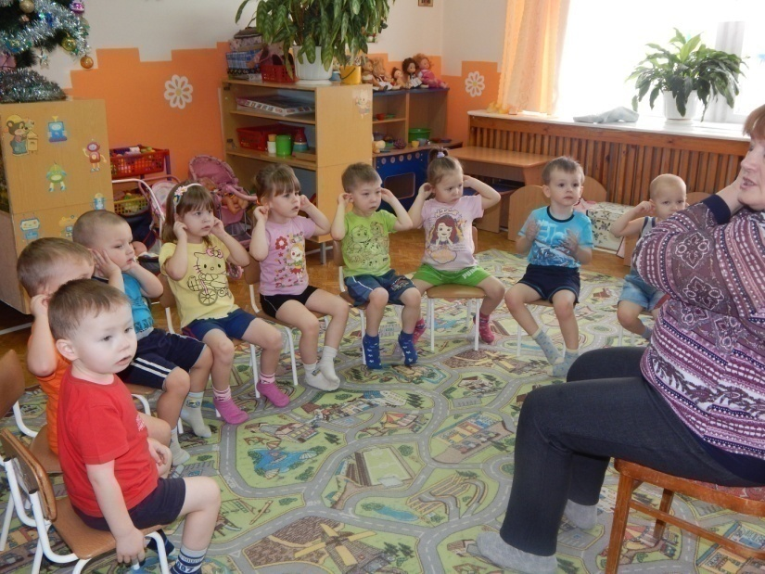
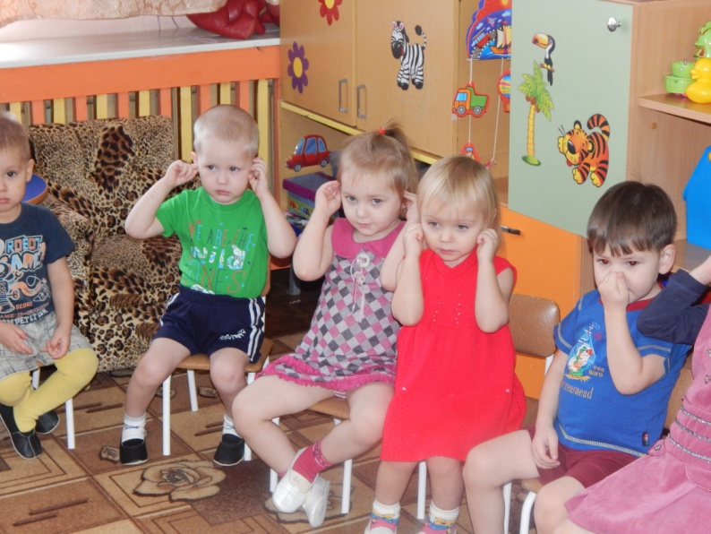
Самомассаж

Slide 29
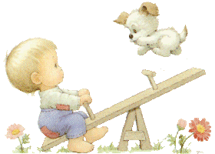
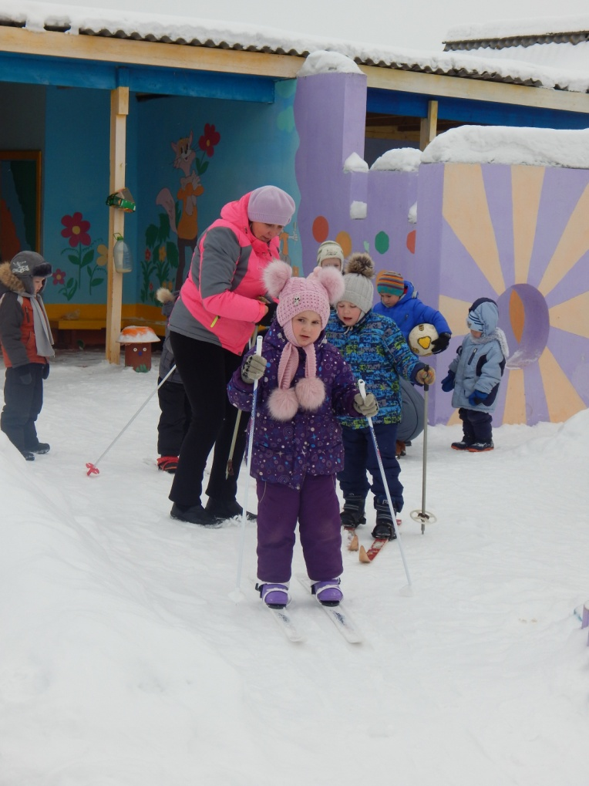
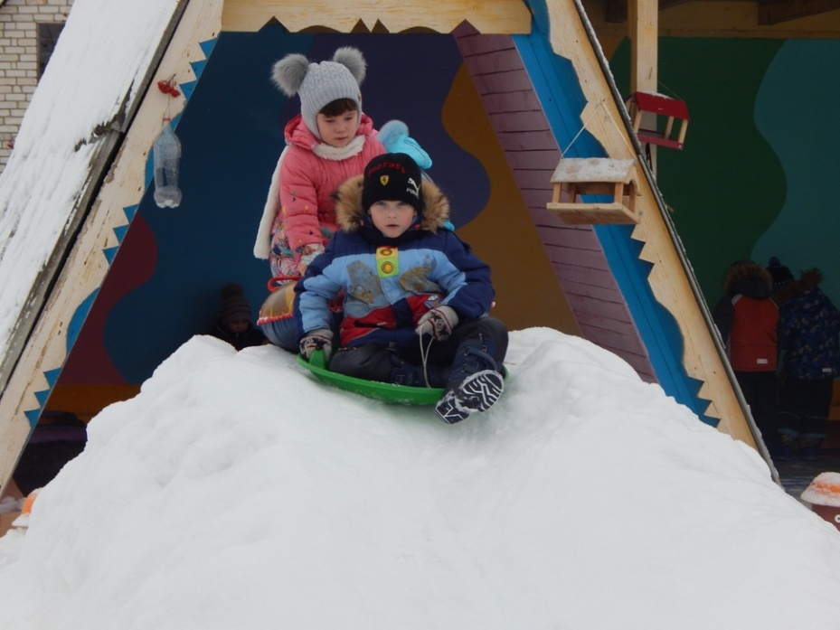
Свежий воздух детям
Нужен и полезен!
Вместе весело гулять!
И никаких болезней!...

Slide 30
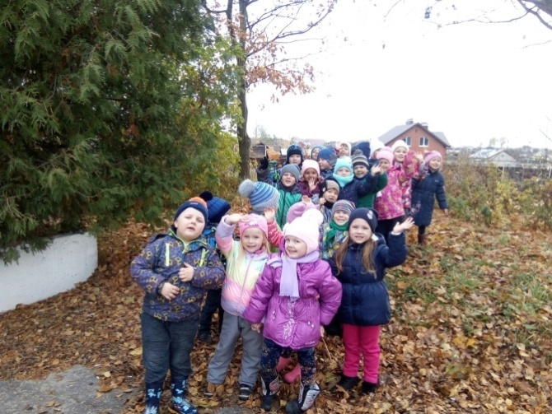
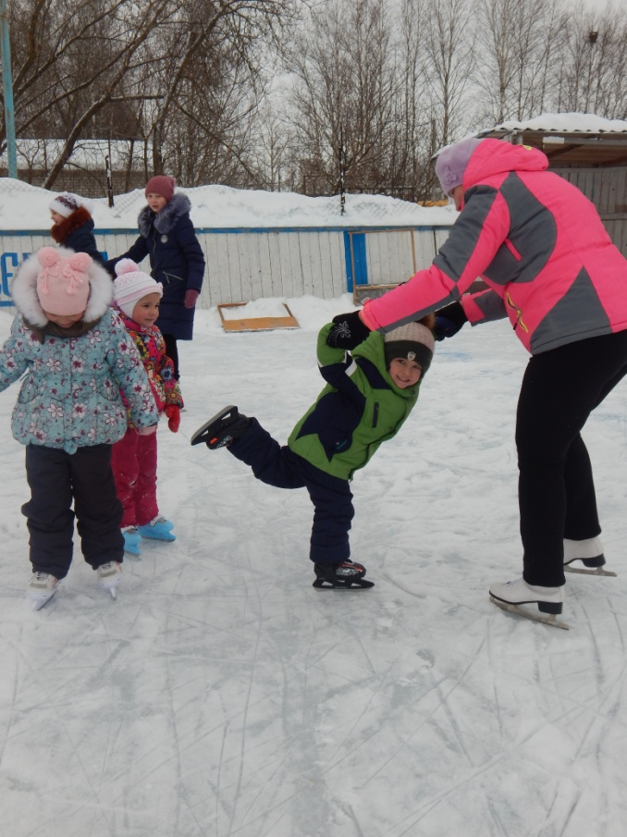
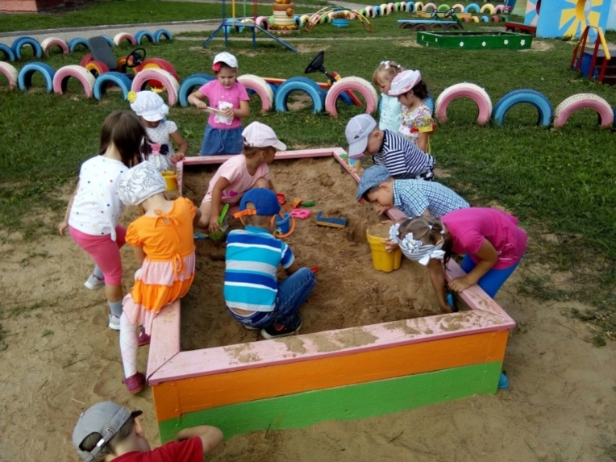

Slide 31
Ожидаемые результаты
1.Знать несложные приёмы самооздоровления.
2.Освоить простейшие представления о мероприятиях, направленных на сохранение здоровья( соблюдение режима, правильное питание, чистота тела, спорт).
3.Полученный опыт позволит избежать несчастных случаев.
4.Приобретённые навыки помогут осознанно выбрать здоровый образ жизни, что позволит снизить заболеваемость детей.
5.Повысится заинтересованность родителей в ведении здорового образа жизни своего ребёнка.

Slide 32


